Slide 1

20 - Pendeteksian Tepi (Bagian 3)
IF4073 Pemrosesan Citra Digital
Oleh: Dr. Ir. Rinaldi, M.T
Program Studi Teknik Informatika
Sekolah Teknik Elektro dan Informatika
Institut Teknologi Bandung
2025

Slide 2
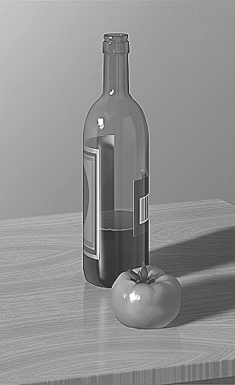
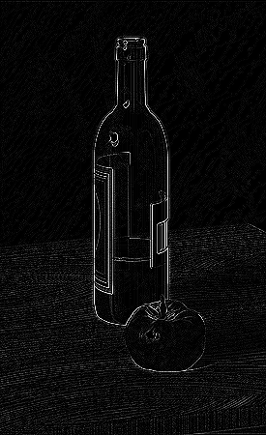
Citra Tepi
Pendeteksi tepi menghasilkan citra tepi (edges image) yang berupa citra biner
Pixel-pixel tepi berwarna putih, sedangkan pixel bukan-tepi berwarna hitam.

Slide 3
Tetapi, tepi belum memberikan informasi yang berguna karena belum ada keterkaitan antara suatu tepi dengan tepi lainnya.
Oleh karena itu, pixel-pixel tepi harus ditautkan satu sama lain agar menghasilkan informasi yang lebih berguna yang dapat digunakan dalam mendeteksi bentuk-bentuk sederhana.
Bentuk-bentuk sederhana misalnya garis lurus, lingkaran, elips, dan sebagainya. Bentuk-bentuk ini berguna di dalam proses analisis citra.
Oleh karena itu, algoritma deteksi tepi biasanya dilanjutkan dengan prosedur penautan (linking procedure) untuk menyusun pixel-pixel tepi menjadi representasi yang lebih berarti.

Slide 4
Kontur
Rangkaian pixel-pixel tepi membentuk batas daerah (region boundary) yang dinamakan kontur
Kontur dapat terbuka atau tertutup.
(a) Kontur tertutup (b) Kontur terbuka

Slide 5
Kontur tertutup berkoresponden dengan batas yang mengelililingi suatu daerah (region).
Pixel-pixel di dalam daerah tertutup dapat ditemukan dengan algoritma pengisian (filling algorithm).
Batas daerah berguna untuk mendeskripsikan bentuk objek dalam tahap analisis citra (misalnya untuk mengenali objek tersebut).
Kontur terbuka dapat berupa fragmen garis atau bagian dari batas daerah yang tidak membentuk sirkuit

Slide 6
Representasi Kontur
Representasi kontur dapat berupa senarai tepi (edge list) atau berupa kurva.
Senarai tepi merupakan himpunan terurut pixel-pixel tepi.
Representasi kontur ke dalam kurva merupakan representasi dalam bentuk persamaan. Misalnya, rangkaian pixel tepi yang membentuk garis dapat direpresentasikan hanya dengan sebuah persamaan garis lurus.
Representasi semacam ini menyederhanakan perhitungan selanjutnya seperti arah dan panjang garis

Slide 7
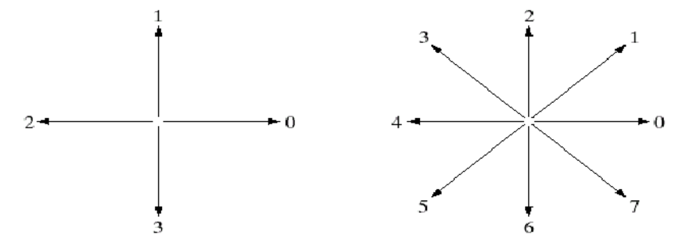
Kode Rantai
Kode rantai (chain code) adalah notasi untuk mengkodekan senarai tepi yang membentuk batas daerah.
Kode rantai menspesifikasikan arah setiap pixel tepi di dalam senarai tepi. Arah yang digunakan adalah 4 arah mata angin atau 8 arah mata angin.

Slide 8
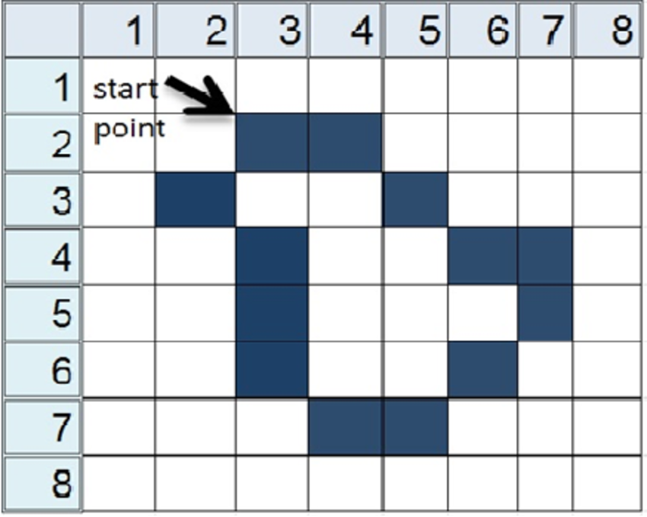
Dimulai dari sebuah pixel tepi dan searah jarum jam, arah setiap pixel tepi yang membentuk batas objek dikodekan dengan salah satu dari empat atau delapan kode rantai.
Kode rantai merepresentasikan batas objek dengan koordinat pixel tepi pertama lalu diikuti dengan senarai kode rantai

Slide 9
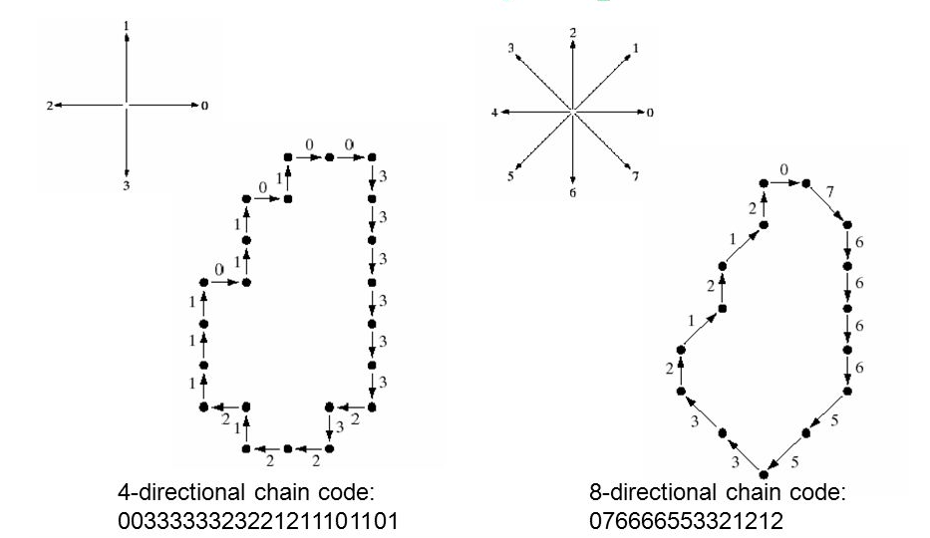

Slide 10
Kode rantai yang dihasilkan tergantung dari titik mana dimulai
Kode rantai: 22222332244466666666667700221

Slide 11
Transformasi Hough
Kurva yang merepresentasikan kontur dicari dengan teknik pencocokan kurva (curve fitting).
Ada dua macam teknik pencocakan kurva: interpolasi dan penghampiran (approximation).
Interpolasi kurva adalah mencari kurva yang melalui semua pixel tepi.
Penghampiran kurva dengan mencari kurva yang paling dekat melalui pixel-pixel tepi, tetapi tidak perlu melalui semua pixel tersebut.
Transformasi Hough adalah teknik untuk menghampiri kurva teratur dalam bentuk parameterik (kurva berupa garis, lingkaran, elips, dll).

Slide 12
Transformasi Hough menspesifikasikan kurva dalam bentuk parametrik. Kurva dinyatakan sebagai bentuk parametrik
(x(u), y(u))
dari parameter u.
Transformasi Hough menggunakan mekanisme voting untuk mengestimasi nilai parameter.
Setiap titik di kurva menyumbang suara untuk beberapa kombinasi parameter. Parameter yang memperoleh suara terbanyak terpilih sebagai pemenang. Parameter pemenang inilah yang menyatakan parameter persamaan kurva.

Slide 13
Transformasi Hough dipatenkan oleh Paul Hough pada tahun 1962. Awalnya transformasi ini digunakan untuk mendeteksi garis lurus di dalam citra.
Generalisasi transformasi Hough ditemukan oleh Richard Duda dan Peter Hart pada tahun 1972, yang dikenal dengan nama "generalized Hough transform“ sehingga dapat digunakan untuk deteksi lingkaran dan bentuk-bentuk lainnya.
Makalah Richard Duda dan Peter Hart di jurnal Communications of the ACMVolume 15 Issue 1 Jan. 1972
Duda, R.O.; Hart, P. E. (January 1972). "Use of the Hough Transformation to Detect Lines and Curves in Pictures". Comm. ACM. 15: 11–15. doi:10.1145/361237.361242. S2CID 1105637.

Slide 14
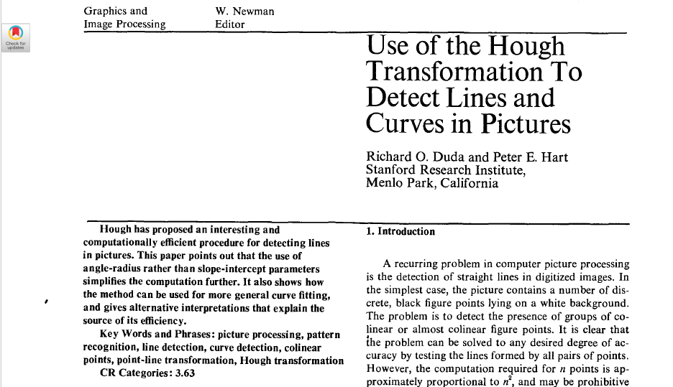

Slide 15
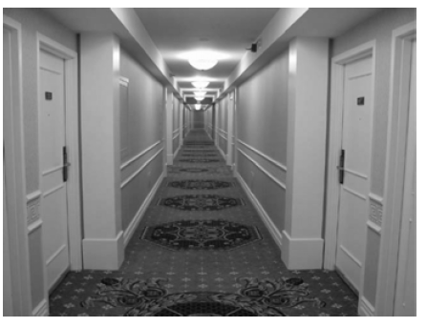
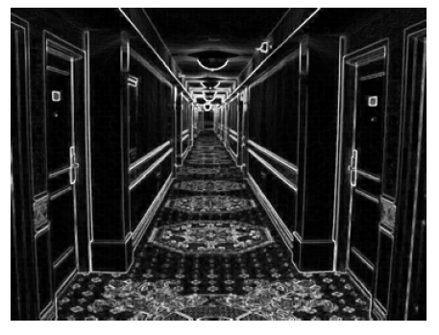
Tranformasi Hough untuk Mendeteksi Garis Lurus
Contoh citra dengan struktur linier
Citra hasil deteksi tepi
Sumber: INF 4300 – Hough transform, Anne Solberg

Slide 16
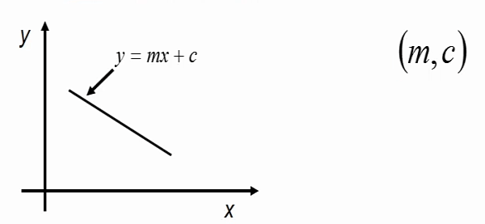
Persamaan garis lurus:
y = mx + c (1)
Dalam bentuk parametrik, setiap garis dinyatakan di dalam ruang parameter (m,c) Persamaan garis lurus dalam ruang (m,c) ditulis menjadi
c = y – mx (2)
Sembarang titik (x,y) pada bidang planar X-Y berkoresponden dengan sebuah garis lurus pada ruang parameter (m,c).

Slide 17
Setiap pixel pada garis lurus di bidang citra (bidang x-y) berkoresponden dengan sebuah garis lurus di dalam bidang m-c. Semua garis lurus itu berpotongan pada satu titik tertentu di ruang parameter (m,c)
1
3
2
Sifat ini dimanfaatkan untuk mendeteksi garis lurus.
Jika setiap pixel tepi melakukan “pemungutan suara” pada ruang parameter, maka keberadaan garis lurus pada citra ditandai dengan penumpukan suara pada tempat-tempat tertentu di ruang parameter.

Slide 18
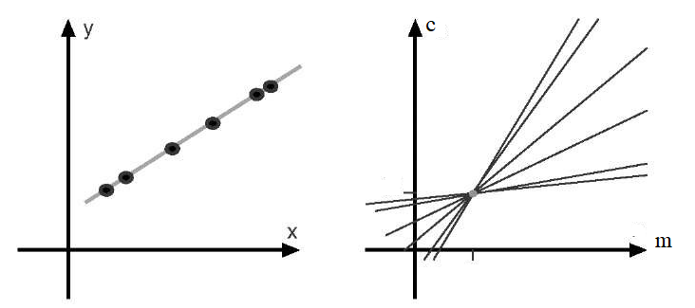

Slide 19
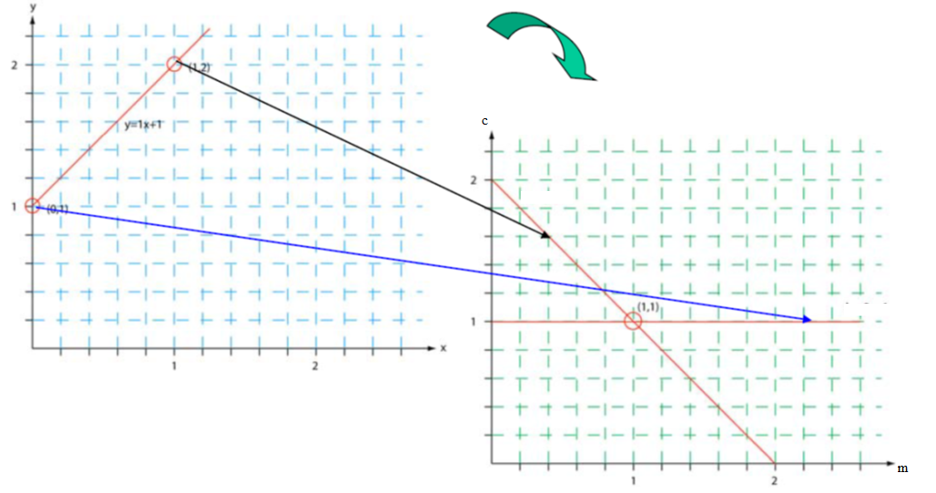
Sebuah titik di (x,y) memberikan sebuah garis pada ruang parameter (m,c)
ruang (x,y)
ruang (m,c)
Sebuah titik di (x,y) memberikan sebuah garis pada ruang parameter (m,c)
Sumber: INF 4300 – Hough transform, Anne Solberg

Slide 20
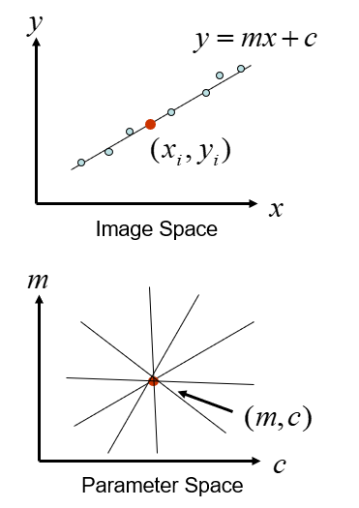
Sumber: Computer Vision, S. Narasimhan

Slide 21
Algoritma Transformasi Hough untuk mendeteksi garis lurus:
Ruang parameter (m,c) didiskritkan sebagai matriks P(m, c), yang dalam hal ini m_{min} ≤ m ≤ m_{max} dan c_{min} ≤ c ≤ c_{max}.
Tiap elemen pada ruang parameter diasumsikan sebagai akumulator. Inisialisasi setiap elemen P(m, c) dengan 0.
Untuk setiap pixel tepi (x_{i}, y_{i}) hitung nilai c = y_{i} – mx_{i}. Untuk setiap nilai parameter m yang berkoresponden dengan nilai c, maka elemen matriks P(m, c) yang bersesuaian dinaikkan satu:
P(m, c) = P(m, c) + 1
Dengan kata lain, tambahkan satu suara pada ruang parameter m-c.

Slide 22
Ulangi langkah 3 sampai seluruh pixel di dalam citra tepi ditelusuri.
Pada akhir prosedur, tiap elemen matriks P(m, c) menyatakan jumlah pixel tepi yang memenuhi persamaan (1). Tentukan elemen matriks yang memiliki penumpukan suara cukup besar (yang nilainya di atas nilai ambang tertentu). Misalkan tempat-tempat itu adalah
{(m₁, c₁), (m₂, c₂), …, {(m_{k}, c_{k}),
Hal ini berarti terdapat k garis lurus yang terdeteksi pada citra.

Slide 23
c_{min}
c_{max}
m_{min}
c
m_{max}
Akumulator Hough, P(m, c)
m

Slide 24
Model parametrik pada persamaan (2) tidak dapat digunakan untuk mendeteksi garis vertikal karena gradiennya (m) nilai tak-berhingga.
Selain itu, kebutuhan memori untuk akumulatornya besar, karena
Oleh karena itu, garis dinyatakan dalam representasi polar:
r = x cos θ + y sin θ (3)
yang dalam hal ini r adalah jarak garis ke titik asal
Persamaan polar
Ruang parametrik (r, θ)

Slide 25
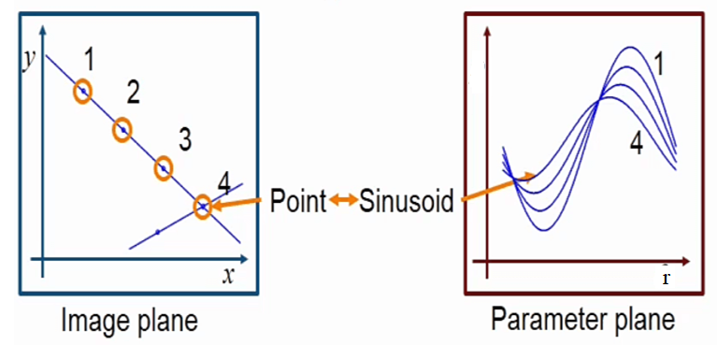
Setiap titik (x₁,y₁) pada garis lurus di ruang (x,y) berkoresponden dengan kurva sinusoida r = x₁ cos θ + y₁ sin θ pada ruang (r,θ).
θ
Sumber gambar: https://www.section.io/engineering-education/line-detection-using-hough-transform-in-matlab/

Slide 26
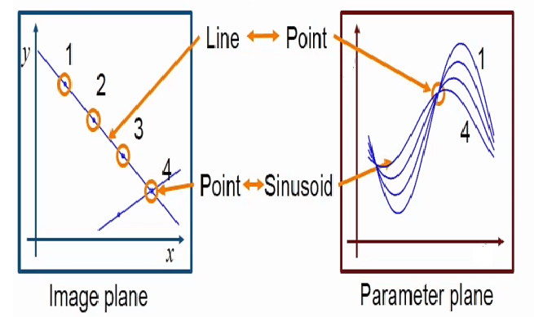
Pixel-pixel yang terletak segaris pada citra tepi berkoresponden dengan titik potong seluruh kurva sinusoidanya pada ruang parameter (r,θ)
Prosedur yang sama untuk mendeteksi garis lurus dapat digunakan kembali dengan mengganti ruang parameter (m, c) menjadi ruang parameter (r,θ), yang dalam hal ini,
θ
r
-π/2 ≤ θ ≤ π/2

Slide 27
Kode program Bahasa C untuk Hough Transform
Input: citra tepi (citra hasil pendeteksian tepi), disimpan di dalam matriks Edge[0..M-1,0..N-1]. Ruang parameter r–θ dinyatakan sebagai matriks P yang berukuran p × q. Nilai cosinus dan sinus disimpan di dalam lookup table COS[0..p-1] dan SIN[0..p-1]
void Hough(citra Edge, int M, int N, matriks P, int p, int q,
float *COS, float *SIN)
/* prosedur yang melakukan Transformasi Hough.
Masukan: citra tepi Edge yang berukuran M x N.
Keluaran: matriks parameter P yang berukuran p x q
*/
{
int k, l, i, j, kk, ll;
float r, b;
float SQRTD =sqrt((float)M*(float)M + (float)N*(float)N);
/* inisialisasi P[0..p-1, 0..q-1] dengan 0 */
for(kk=0;kk<=p-1;kk++)
for(ll=0;ll<=q-1;ll++)
P[kk][ll]=0;

Slide 28
/*telusuri citra tepi. Jika pixel merupakan tepi, lakukan pemungutan
suara pada elemen matriks P yang bersesuaian.
tetha dari –pi/2 sampai pi/2.
r dari –sqrt(M*M+N*N) sampai sqrt(M*M+N*N).
*/
for (k=0;k<=M-1;k++)
for (l=0;l<=N-1;l++)
{
if (Edge[k][l]==1)
{
for (i=0;i<=p-1;i++)
{
r = k*COS[i] + l*SIN[i];
b = SQRTD;
r+=b; r/=(SQRTD*2.0); r*=(m-1); r+=0.5;
j=floor(r);
P[i][j]++;
}
}
}
}

Slide 29
Nilai cosinus dan sinus disimpan di dalam lookup table COS[0..p-1] dan SIN[0..p-1] yang dibentuk dengan kode program berikut:
void LookUpTable(float *COS, *SIN, int m)
/* Membuat tabel cosinus dan sinus untuk fungsi COS dan SIN.
Masukan: m adalah jumlah baris tabel
Keluaran: tabel COS dan tabel SIN
*/
{
int i;
float th, R_TO_D = 0.017453
for(i=0;i<=m-1;i++)
{
th = (float)i * 180.0/(m-1)-90.0;
th = th * R_TO_D;
COS[i] = (double) cos((double)th);
SIN[i] = (double) sin((double)th);
}

Slide 30
Setelah Transformasi Hough selesai dilakukan, langkah berikutnya adalah melakukan operasi pengambangan (thresholding) untuk menentukan tempat-tempat pada ruang paramater (r,θ )yang mempunyai penumpukan suara lebih besar dari nilai ambang T.
Elemen matriks P yang nilainya di atas nilai ambang tersebut menyatakan parameter garis lurus.
Misalkan tempat-tempat itu adalah {(r₁, θ₁), (r₂, θ₂), …, {(r_{k}, θ_{k}), hal ini berarti terdapat k garis lurus yang terdeteksi pada citra.

Slide 31
void threshold(imatriks P, int p, in q, int T)
/* Melakukan pengambangan pada matriks parameter P.
Setiap elemen matriks P yang nilainya di atas T menyatakan parameter garis lurus.
Masukan: matriks parameter P yang berukuran p x q.
Keluaran: matriks parameter P yang sudah di-threshold.
*/
{ int i, j;
for(i=0;i<p;i++)
for(j=0;j<q;j++)
if (P[i][j]>T)
P[i][j]=1;
else
P[i][j=0;
}

Slide 32
Transformasi Hough Balikan
Pixel-pixel tepi yang termasuk di dalam garis lurus hasil deteksi Transformasi Hough dapat dihasilkan dengan algoritma Transformasi Hough Balikan (inverse Hough Transform).
Untuk setiap elemen matriks P yang bernilai 1, garis lurus yang bersesuaian (yang intensitasnya 1) digambarkan pada matriks luaran Out. Operasi and dengan citra tepi dilakukan untuk mengklarifikasi keberadaan pixel tepi.

Slide 33
void InverseHough(citra Edge, citra Out, int M, int N, imatriks P,
int p, int q, float *COS, float *SIN)
/* prosedur yang melakukan Transformasi Hough Balikan
Masukan: 1. citra tepi Edge yang berukuran M x N.
2. matriks parameter P yang berukuran p x q
Keluaran: citra Out yang berisi pixel-pixel pembentuk garis lurus.
*/
{
int k, l, i, j;
float r, y;
float SQRTD =sqrt((float)M*(float)M + (float)N*(float)N);
/* inisialisasi citra keluaran dengan 0 */
for(kk=0;kk<=p-1;kk++)
for(ll=0;ll<=q-1;ll++)
Out[p][q]=0;
/* Matriks parameter P telah dilakukan operasi thresholding.
Untuk setiap elemen P yang bernilai 1, garis lurus yang
bersesuaian digambarkan ke dalam matriks Out.
and dengan citra tepi dikerjakan. */

Slide 34
for (k=0;k<=p-1;k++)
for (l=0;l<=q-1;l++)
{
y=(float)0.0;
if (P[k][l]==1) /* atau P[k][l]== 255 */
{
for (i=0;i<=M-1;i++)
{
r = (float)l * 2.0 * SQRTD/(m-1) – SQRTD;
if (SIN[k]==(float)0.0)
y++;
else
y=(r – (float)i * COS[k])/SIN[k];
y+=0.5; j=floor(y);
if (j >=0 && j < N)
if (Edge[i][j]==1) Out[i][j]++;
}
}
}
}

Slide 35
Transformasi Hough dapat mendeteksi garis meskipun citra mengandung derau sekalipun
Sumber: INF 4300 – Hough transform, Anne Solberg

Slide 36
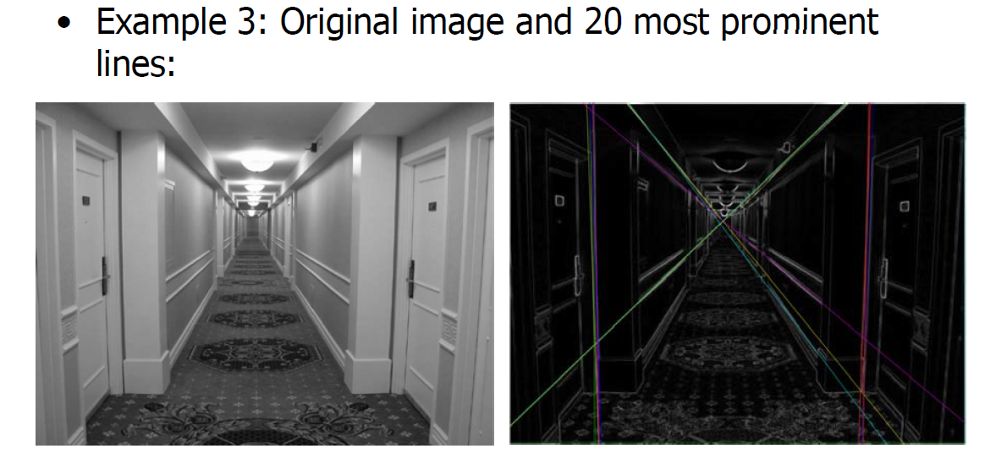
Sumber: INF 4300 – Hough transform, Anne Solberg

Slide 37
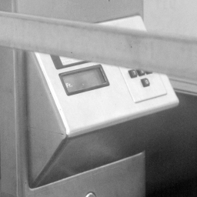
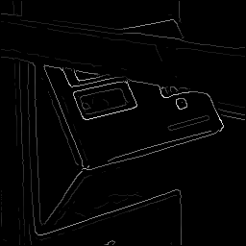
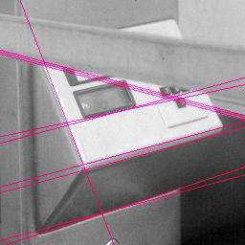

Real World Example
Original
Edge Detection
Found Lines
Parameter Space
Sumber: Computer Vision, S. Narasimhan

Slide 38
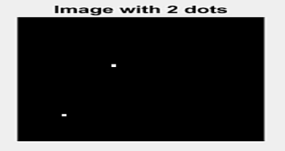
Fungsi Hough di dalam Matlab
Matlab menyediakan fungsi hough() untuk menghitung matriks hough.
Fungsi ini menerima input citra tepi yang berupa citra biner. Fungsi hough() menghasilkan tiga luaran yaitu matriks transform (H), theta(T), dan rho(R).
Contoh 1: Misalkan terdapat citra yang hanya berisi dua titik saja sebagai berikut
Sumber gambar: https://www.section.io/engineering-education/line-detection-using-hough-transform-in-matlab/

Slide 39
Output:
close all
clear
clc
% 1. Image with two dots
a = zeros(50);
a(20,20) = 1; a(40,10) = 1;
figure;
subplot(2,2,1)
imshow(a)
title('Image with 2 dots')
Sumber: https://www.section.io/engineering-education/line-detection-using-hough-transform-in-matlab/

Slide 40
Lakukan tranformasi Hough
[H, T, R] = hough(a);
subplot(2, 2, 2)
houghMatViz(H, T, R) % Visualisasikan output dengan fungsi houghMatViz
function houghMatViz(H,T,R)
Hgray = mat2gray(H); % Converting hough matrix(H) into grayscale image.
Hgray = imadjust(Hgray); % Enhancing the brightness
imshow(Hgray,'XData',T,'YData',R);
hold on
axis on % turning on the axis.
axis normal
colormap(hot);title('Hough Transform'); % Giving colormap to the image.
xlabel('\theta') % add x-y labels
ylabel('\rho');
Sumber: https://www.section.io/engineering-education/line-detection-using-hough-transform-in-matlab/

Slide 41
Output: dua sinusoida yang berkoreresponden dengan dua titik pada citra

Slide 42
Gunakan fungsi houghpeaks() untuk menemukan satu atau lebih hasil pemungutan suara terbanyak (default = 1).
hPeaks = houghpeaks(H);
x = T(hPeaks(:,2)); %indexing the theta(T) array
y = R(hPeaks(:,1)); %Indexing the rho(R) array
Output:
Bujursangkar kecil berwarna hijau adalah lokasi penumpukan suara terbanyak (peak location). Lokasi suara terbanyak menyatakan parameter peersamaan garis yang melalui dua titik di dalam citra tersebut

Slide 43
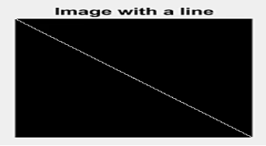
Contoh 2: Misalkan terdapat citra yang berisi menampilkan sebuah garis lurus
Program Matlab untuk mendeteksi garis lurus di dalam citra di atas adalah pada halaman berikut ini

Slide 44
close all
clear
clc
% 2. Image with a line
b = eye(150);
subplot(2,2,1)
imshow(b)
title('Image with a line')
[H, T, R] = hough(b);
subplot(2, 2, 2)
houghMatViz(H, T, R) % Visualisasikn output
hPeaks = houghpeaks(H);
x = T(hPeaks(:,2)); %indexing the theta(T) array
y = R(hPeaks(:,1)); %Indexing the rho(R) array
%Temukan garis-garis dengan fungsi houghlines
hlines = houghlines(b, T, R, hPeaks);
% Tampilkan citra semula dengan garis-garis hasil deteksi Hough
xy = [hlines.point1; hlines.point2];
subplot(2, 2, 3)
imshow(b)
hold on
plot(xy(:,1), xy(:,2), 'g--', 'Linewidth', 5)
title('Detected line')

Slide 46
Program 3:
% Baca citra
I = imread('hotel.bmp');
imshow(I);
% Deteksi tepi dengan operator canny
BW = edge(I,'canny');
figure, imshow(BW);
Sumber program: Mathworks

Slide 47
% Hitung transformasi Hough
[H,theta,rho] = hough(BW);
% Tampilkan H
figure
imshow(imadjust(mat2gray(H)),[],...
'XData',theta,...
'YData',rho,...
'InitialMagnification','fit');
xlabel('\theta (degrees)')
ylabel('\rho')
axis on
axis normal
hold on
colormap(hot)
%Temukan hasil pemungutan suara yang memperoleh suara % terbanyak dengan menggunakan fungsi houghpeaks
P = houghpeaks(H,5,'threshold',ceil(0.3*max(H(:))));
%Identifikasi puncak-puncak suara
x = theta(P(:,2));
y = rho(P(:,1));
plot(x,y,'s','color','black');

Slide 48
%Temukan hasil pemungutan suara yang memperoleh suara terbanyak dengan
% menggunakan fungsi houghpeaks
P = houghpeaks(H,5,'threshold',ceil(0.3*max(H(:))));
%Identifikasi puncak-puncak suara
x = theta(P(:,2));
y = rho(P(:,1));
plot(x,y,'s','color','black');
%Temukan garis-garis dengan fungsi houghlines
lines = houghlines(BW,theta,rho,P,'FillGap',5,'MinLength',7);

Slide 49
% Tampilkan citra semula dengan garis-garis hasil deteksi Hough
figure, imshow(I), hold on
max_len = 0;
for k = 1:length(lines)
xy = [lines(k).point1; lines(k).point2];
plot(xy(:,1),xy(:,2),'LineWidth',2,'Color','green');
% Plot beginnings and ends of lines
plot(xy(1,1),xy(1,2),'x','LineWidth',2,'Color','yellow');
plot(xy(2,1),xy(2,2),'x','LineWidth',2,'Color','red');
% Determine the endpoints of the longest line segment
len = norm(lines(k).point1 - lines(k).point2);
if ( len > max_len)
max_len = len;
xy_long = xy;
end
end
% highlight the longest line segment
plot(xy_long(:,1),xy_long(:,2),'LineWidth',2,'Color','red');

Slide 51
Contoh lain:

Slide 52
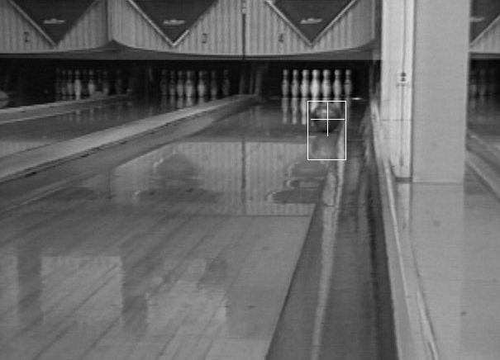
Mendeteksi lingkaran
Contoh lingkaran dalam dunia nyata:
Sumber: Computer Vision, S. Narasimhan

Slide 53
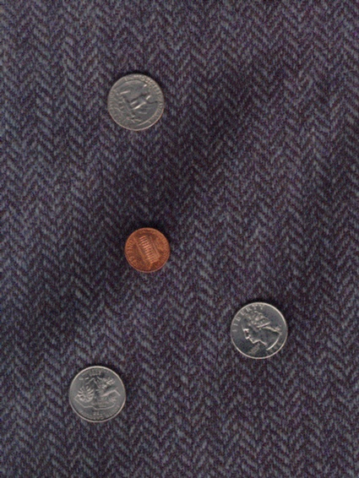
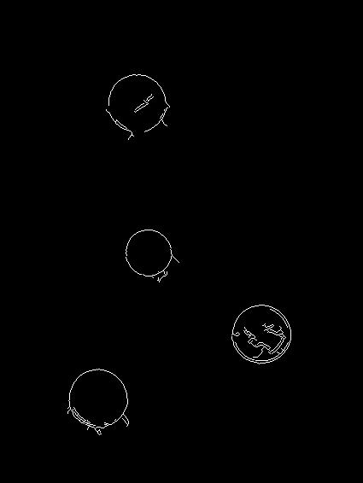
Finding Coins
Sumber: Computer Vision, S. Narasimhan
Original
Edges (note noise)

Slide 54
Tranformasi Hough untuk Mendeteksi Lingkaran
Transformasi Hough dapat juga digunakan untuk mendeteksi bentuk lingkaran di dalam citra tepi.
Persamaan lingkaran yang berpusat di titik (a, b) dengan jari-jari r adalah
Jadi, ruang parameter untuk lingkaran adalah (r,a,b), sehingga matriks trimatra P(r, a, b) dibutuhkan untuk menyimpan perhitungan suara.

Slide 55
Persamaan polar untuk setiap titik (x, y) di lingkaran:
x = a + r cos θ (4)
y = b + r sin θ (5)
Persamaan (4) dan (5) dapat ditulis menjadi persamaan
a = x – r cos θ (6)
b = y – r sin θ (7)
Pada operasi deteksi tepi, selain magnitudo pixel tepi, juga dihasilkan arah
tepi, θ. Karena itu, cos θ dan sin θ dapat dihitung.

Slide 56
Misalkan (x_{i}, y_{i}) adalah pixel tepi dan θ adalah arah tepi . Ada dua kasus yang akan ditinjau:
(i) jika jari-jari lingkaran diketahui,
(ii) jika jari-jari lingkaran tidak diketahui.
Tinjau satu per satu kasusnya

Slide 57
Kasus 1: Jari-jari lingkaran diketahui
Jika jari-jari jari-jari lingkaran diketahui r = R, maka ruang parametrik trimatra, P(r,a,b), dapat direduksi menjadi ruang dwimatra, P(a,b).
Titik pusat lingkaran, (a,b), yang mempunyai jari-jari r = R dan melalui titik (x_{i}, y_{i}) dapat dihitung dengan persamaan
a = x_{i} – R cos θ
b = y_{i} – R sin θ
seperti yang ditunjukkan pada gambar, lalu tambahkan
elemen P(a, b) yang bersesuaian dengan satu.
Proses ini diulangi untuk pixel-pixel tepi yang lain.
Elemen matriks P(a, b) yang memiliki jumlah suara di atas nilai ambang tertentu menyatakan lingkaran yang terdapat di dalam citra tepi.
Proses penumpukan suara untuk
mendeteksi lingkaran

Slide 58
Kasus 2: Jari-jari lingkaran tidak diketahui
Jika jari-jari lingkaran tidak diketahui, maka penumpukan suara dilakukan untuk semua nilai r, 0 < r ≤ r_{max}, nilai a dan b untuk pixel tepi (x_{i}, y_{i}) dihitung dengan persamaan
a = x_{i} – r cos θ (8)
b = y_{i} – r sin θ (9)
dan elemen P(r, a, b) yang bersesuaian dinaikkan satu (P(r, a, b) = P(r, a, b) + 1)
Proses ini diulangi untuk pixel-pixel tepi yang lain.
Elemen matriks P(r, a, b) yang memiliki jumlah suara di atas nilai ambang tertentu menyatakan lingkaran yang terdapat di dalam citra tepi.

Slide 59
Persamaan (8) dan (9) dapat dimanipulasi dengan mengeliminasi r dari kedua persamaan:
a = x – r cos θ →
b = y – r sin θ → =
b = a tan θ – x tan θ + y (10)
Dengan demikian, maka ruang parametrik trimatra, P(r,a,b), dapat direduksi menjadi ruang dwimatra, P(a,b).
Untuk semua nilai a, yang dalam hal ini a₁ < a ≤ a_{K}, nilai ordinat b dari titik pusat lingkaran (a,b) yang melalui titik (x_{i}, y_{i}) dapat dihitung dengan persamaan (10), lalu tambahkan elemen P(a, b) yang bersesuaian dengan satu (P(a, b) = P(a, b) + 1) .
Proses ini diulangi untuk pixel-pixel tepi yang lain. Elemen matriks P(a, b) yang memiliki jumlah suara di atas nilai ambang tertentu menyatakan lingkaran yang terdapat di dalam citra tepi

Slide 60

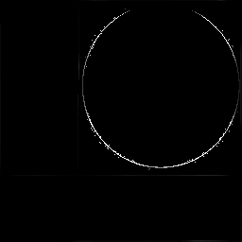
Citra slope
Hasil deteksi lingkaran dengan
Transformasi Hough (T = 30)

Slide 61
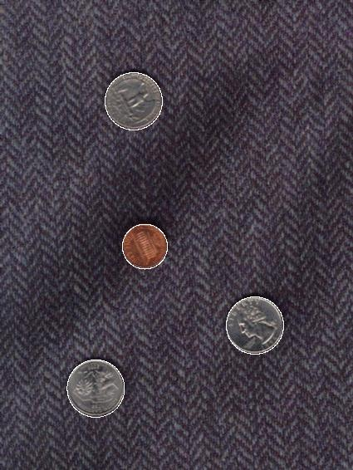
Finding Coins (Continued)
Sumber: Computer Vision, S. Narasimhan
Note that because the quarters and penny are different sizes, a different Hough transform (with separate accumulators) was used for each circle size.
Coin finding sample images from: Vivek Kwatra

Slide 62
C. Mendeteksi kurva sembarang
Transformasi Hough dapat dirampatkan untuk mendeteksi sembarang kurva yang berbentuk f(x, a) = 0, yang dalam hal ini x adalah vektor peubah dan a adalah vektor parameter.
Tahapan yang dilakukan adalah:
tentukan lokasi pusat penumpukan suara;
tentukan fungsi jarak dari setiap pixel tepi ke pusat pemungutan suara.

Slide 63
Sebagai contoh, lihat gambar, titik (a, b) adalah lokasi pusat penumpukan suara. Fungsi jarak r dari setiap titik (x, y) dan nilai α merupakan fungsi dari arah vektor normal N.
Untuk setiap pixel tepi (x,y) dengan sudut arah tepi θ, lokasi pusat penumpukan suara dihitung dengan rumus

